Slide 1
Прокатное бюро Сан-Хуана
Лабораторная работа №1 по дисциплине «Базы данных»
Студенты группы K3243 Факультета ИКТ Университета ИТМО
Герасимов Максим
Таиров Захар
Царьков Григорий
Нестеров Владислав
Преподаватель: Говорова М.М.

Slide 2

Предметная область
Основная деталь:
Прокатное бюро Сан-Хуана не сдаёт свои яхты в аренду, а является промежуточным звеном между арендатором и арендодателем.

Slide 3

Цель работы:
Провести анализ функционального поведения системы Автоматической Информационной Системы для прокатного бюро Сан-Хуана

Slide 4

Задачи:
определение назначения ИС;
выделение основного процесса и внешних сущностей;
построение начальной диаграммы;
анализ процессов;
детализация диаграмм;

Slide 5
Методология и CASE-средство
В качестве методологии используется DFD (Data Flow Diagram)
CASE-средство – CA ERwin Process Modeler

Slide 6
Определение назначения ИС
Автоматизация распределения данных между членами процесса аренды, упрощение работы менеджера с документами.
Информационное объединение людей, не сидящих в одном офисе и не имеющих возможности пересылать все данные друг другу на электронную почту.

Slide 7
Основной процесс и сущности
Основной процесс - Прокатное бюро Сан-Хуана
Сущности:
Менеджер по работе с клиентами
Арендатор
Арендодатель
Ремонтный сервис
Диспетчер
Аварийная бригада

Slide 8
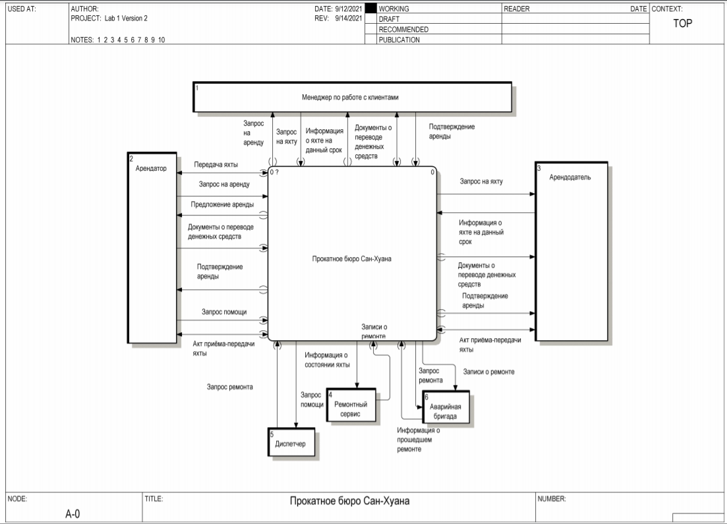
Построение начальной диаграммы

Slide 9
Процессы
Оказание экстренного обслуживания
Осуществление ремонта яхты
Обслуживание яхты
Предоставление яхты в аренду
Аренда яхты
Приём-передача яхты

Slide 10
Накопители
Журнал состояния яхт
Данные о путешествиях
База данных ремонтных доков
Хранилище платёжных документов
Яхты

Slide 11
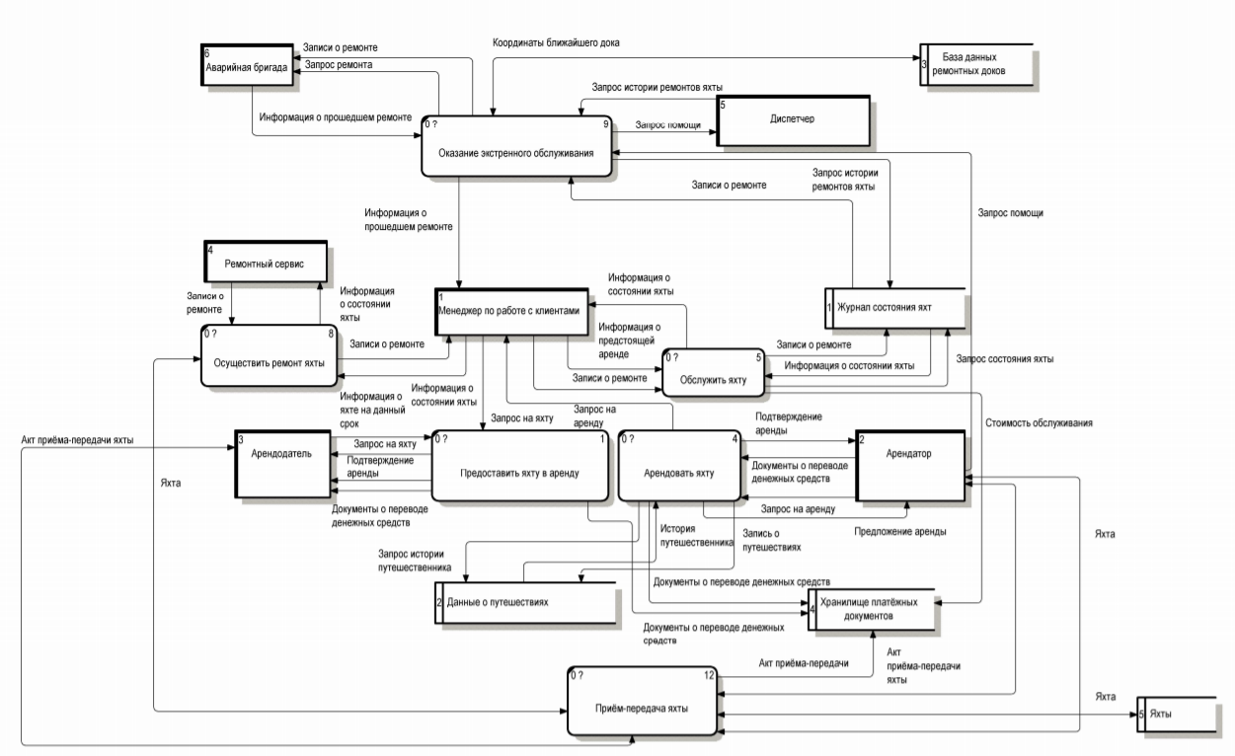
Анализ процессов

Slide 12
Выводы
Изучен структурный подход к проектированию ИС, в частности, фазу анализа проекта, подразумевающую собой исследование предметной области;
Определены назначение ИС, его основной процесс и внешние сущности, потоки;
Составлена контекстная диаграмма нулевого уровня;
Проанализированы события и накопители данных, а также определены все связи;
Составлена детализированная контекстная диаграмма.

Slide 13
Источники
Говоров А. (2015) Пример построения диаграммы потоков данных (Data Flow Diagram)// Youtube. 28 февраля (https://www.youtube.com/watch?v=flGjJMsjnG0)
Говорова М. Несколько рекомендаций по составлению DFD-диаграмм.docx// Google Docs (https://docs.google.com/document/d/1O6-s4iM6aX8m_dmSLbHtWmGrvoHsby4J)
Говорова М. Практикум ЛР 1 ERwin Process Modeler.docx// Google Docs (https://docs.google.com/document/d/1Aw4HeRed6YOBJCrEy-vc5lmtu2Dn0a4k)

Slide 14
Спасибо за внимание!

